Slide 1
ГЛАГОЛ КАК ЧАСТЬ РЕЧИ 5 класс Федорова Е.А. учитель русского языка и литературы

Slide 2
Глагол– самая огнедышущая часть речи, самая живая и яркая. В глаголе струится самая алая, самая свежая, артериальная кровь языка. Да ведь и назначение глагола – выражать само действие!
А. Югов

Slide 3
Цель (чего я хочу добиться на уроке)
1 | Повторить постановку знаков препинания в сложных предложениях.
2 | Узнать, какие явления, помимо действия, может обозначать глагол.
3 | Вспомнить, на какие вопросы отвечает глагол.
4 | Узнать, каким членом предложения может быть глагол.
5 | Вспомнить, когда слова употребляются в прямом, а когда в переносном смысле.
6 | Пополнить свой словарный запас.
7 | Отдохнуть на уроке.

Slide 4
Ожегов С.И., Шведова Н.Ю. «Толковый словарь русского языка»
Режиссёр — постановщик спектакля, кинофильма, видеоклипа, эстрадно-концертной программы, телевизионных и радиопрограмм , циркового представления, оперы.
Мультипликация – съёмка отдельных рисунков, изображающая последовательность движений, что создает иллюзию движения неподвижных объектов.

Slide 5
Глагол – это самостоятельная часть речи, которая отвечает на вопрос что делать? что сделать? обозначает: действие предмета, состояние, процесс речи и мысли, проявление или изменение признака, взаимоотношения , движение, различные звуковые явления и т.д.

Slide 6
Образуйте от данных существительных глаголы, объяснить их значение: ГНЕВ УЛЫБКА СТРАХ ТРЕВОГА РАДОСТЬ СМЕХ

Slide 7
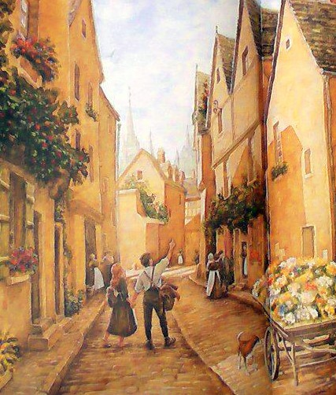

Slide 8
Кай и Герда шли домой, и по дороге расцветали весенние цветы, зеленела травка. Вот раздался колокольный звон, и они узнали колокольни своего родного города. Они поднялись по знакомой лестнице и вошли в комнату, где всё было по-старому: маятник всё так же стучал «тик-так» и стрелка двигалась по циферблату. Но, проходя в низенькую дверь, они заметили, что стали взрослыми людьми. Цветущие розовые кусты заглядывали с крыши в открытое окошко; тут же стояли их детские стульчики. Кай и Герда сели каждый на свой стульчик и взяли друг друга за руки. Холодное, пустынное великолепие чертогов Снежной королевы было забыто ими, как тяжёлый сон.

Slide 9
ПРОЧИТАЙТЕ ТЕКСТ и ВЫПОЛНИТЕ ЗАДАНИЯ. 1вар.
Укажи синтаксическую роль глаголов во 2 абзаце. Найдите глаголы в прямом и переносном значении. 2 вар. Подберите синонимы и антонимы к глаголам, выделенным в тексте.
3 вар.
О чём этот текст? Какие слова раскрывают его содержание? (тема ) Подчеркните глаголы . Дайте их толкование.

Slide 10
Были ли на уроке положительные эмоции? Что нового узнали? Чему научились? Покажите свое настроение (мимика). Посмотрим на свои запланированные задачи в таблице. Что удалось выполнить?

Slide 11
Домашнее задание дается на выбор (разный уровень сложности):
1.Прочитать правило § 106… и выполнить упражнение 606
2.
Написать небольшое сочинение «Глагол – знакомый незнакомец», используя все то, что вы знали и чему научились на сегодняшнем уроке.

Slide 12
литература
http://www.orenipk.ru/kp/distant_vk/docs/2_2_1/metod_rus.html
http://kolp-tnschool.edu.tomsk.ru/index.php?option=com_content&view=article&id=222:-q----q&catid=1:2009-10-26-05-09-51&Itemid=2
Дусавицкий А.К., Кондратюк Е.М., Толмачева И.Н., Шилкунова З.И. Урок в развивающем обучении: Книга для учителя. – М.:ВИТА-ПРЕСС, 2008.
Петерсон Л.Г., Кубышева М.А., Кудряшова Т.Г. Требование к составлению плана урока по дидактической системе деятельностного метода. – Москва, 2006 г.
Шубина Т.И. Деятельностный метод в школе.
Непрерывность образования: дидактическая система деятельностного метода. Москва 2005 .

